Slide 1
Фотоотчет о празднике 9 мая
Выполнила: воспитатель МАДОУ «Атяшевский
детский сад №1» Долганова Е.В.

Slide 2
9 мая — День Великой Победы — один из главных праздников нашей страны, всеми любимый, самый трагичный и скорбный, самый трогательный, прекрасный и светлый! День Победы- святой для каждого из нас праздник и мы, обязаны передать память о Победе будущим поколениям. Не забыть нам годы Великой отечественной войны, не легко нам далась победа.

Slide 3
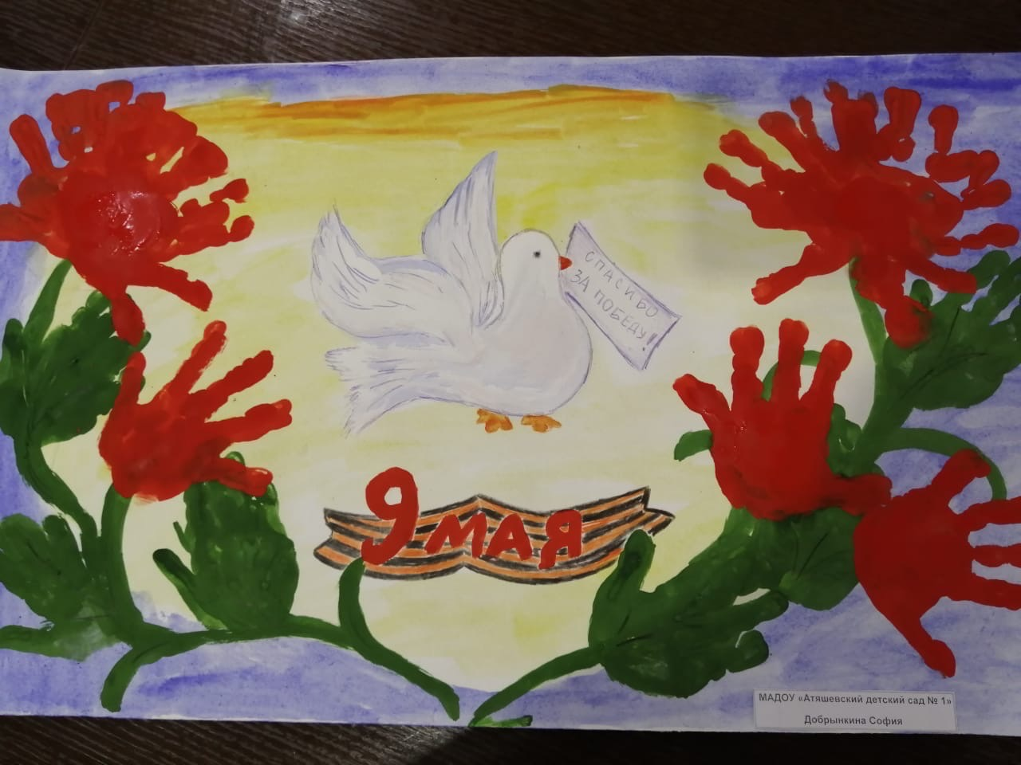
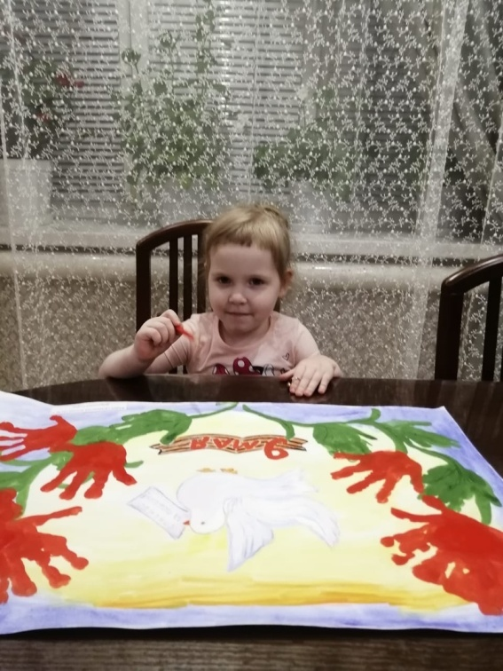
Работа семьи Добрынкиных

Slide 4
Работа семьи Суродькиных

Slide 5
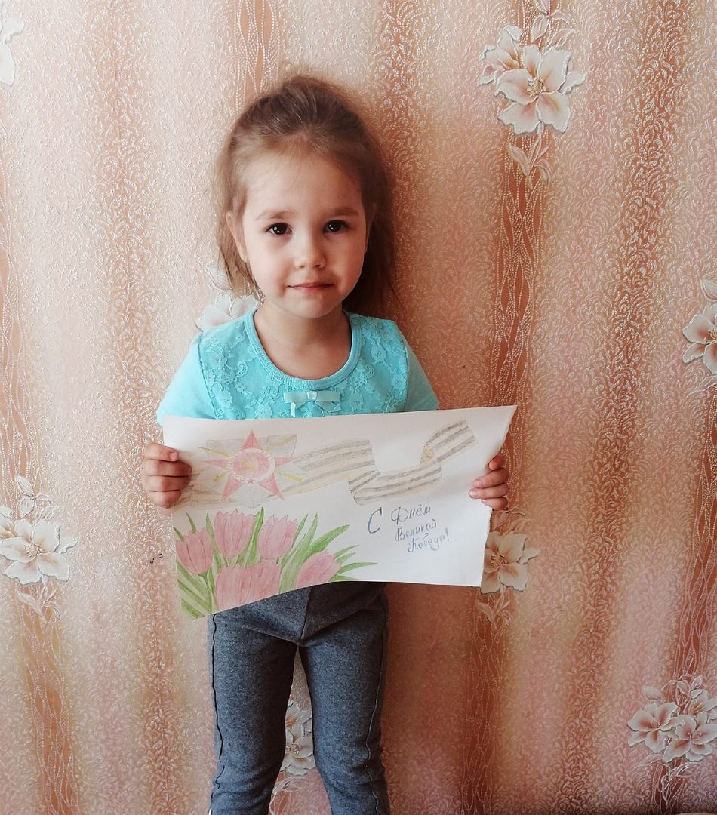
Работа семьи Корнеевых

Slide 6
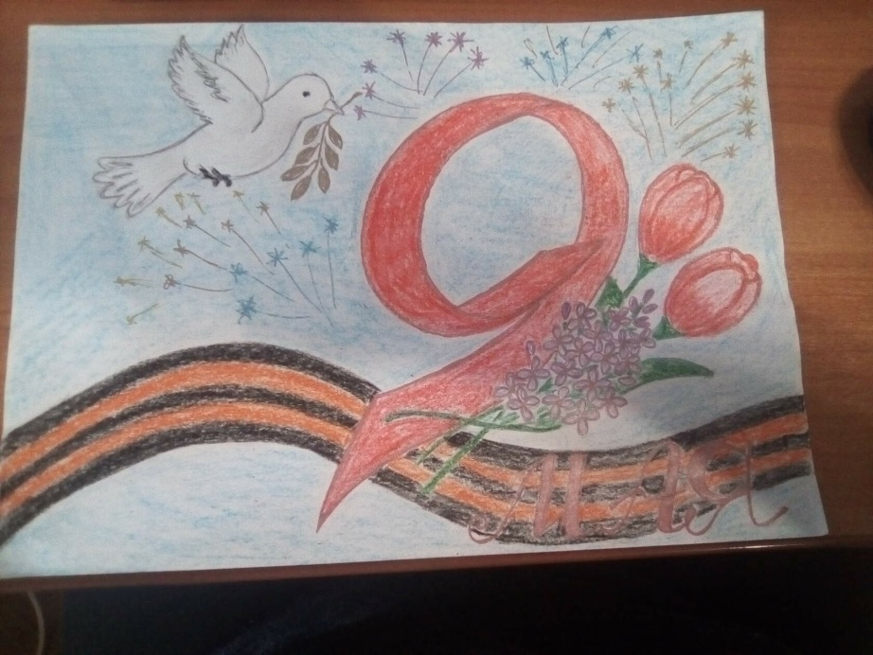
Работа семьи Бояркиных

Slide 7
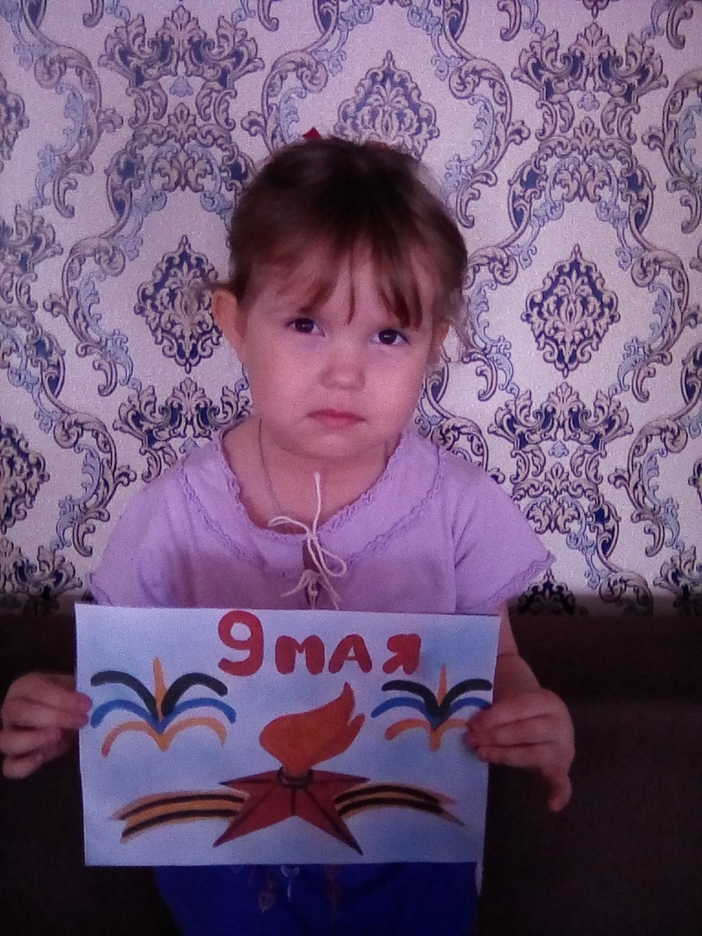
Работа семьи Чепухиных

Slide 8
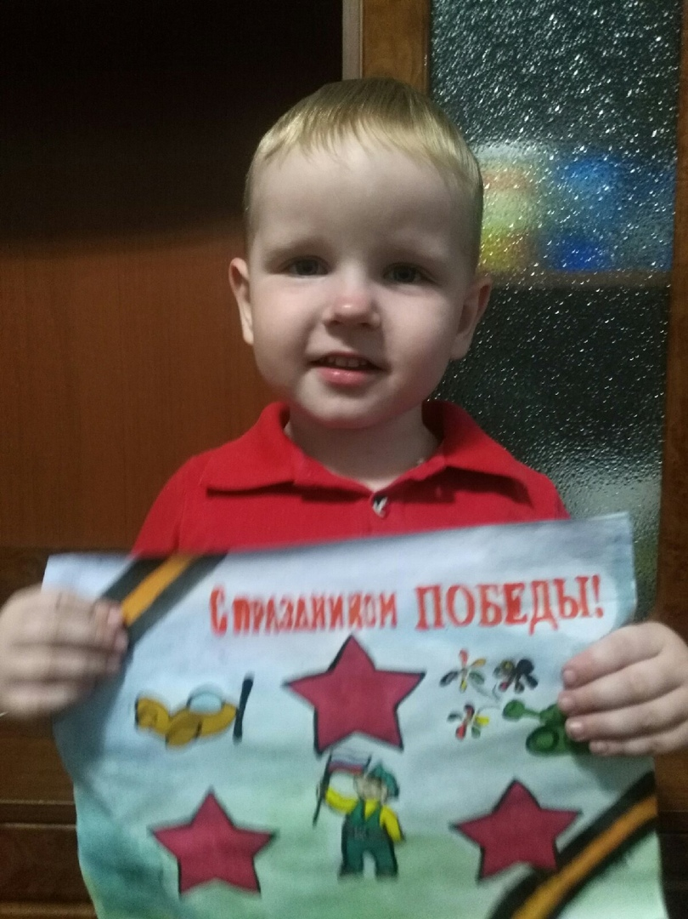
Работа семьи Целовальниковых

Slide 9
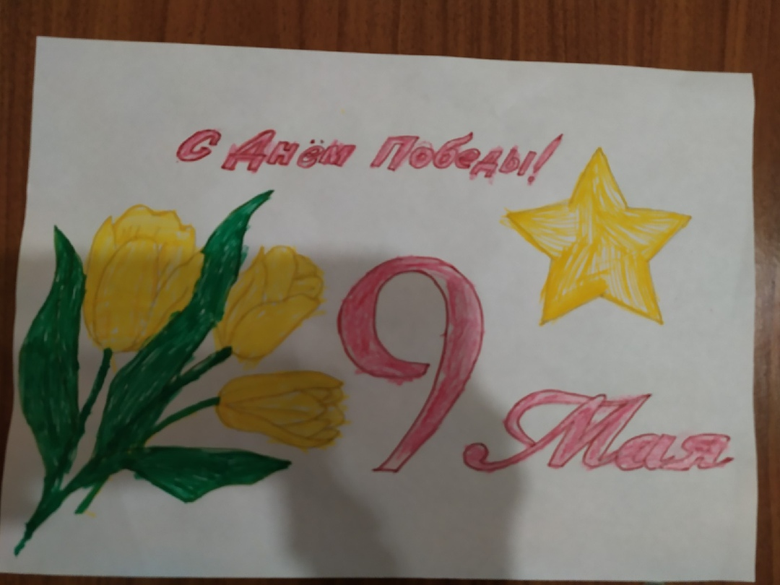
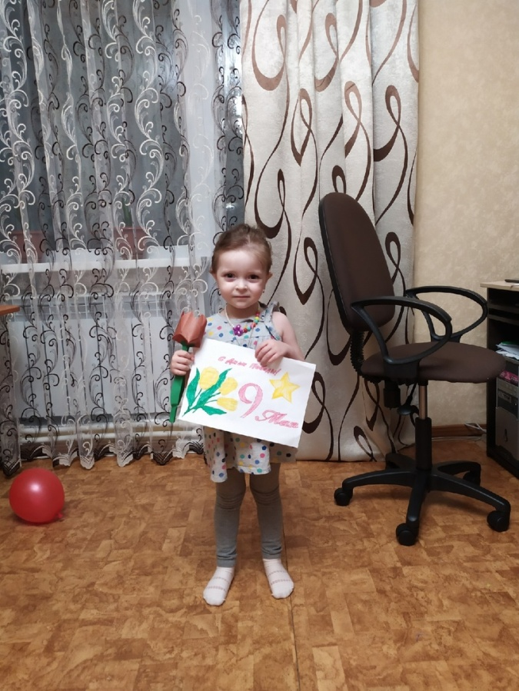
Работа семьи Толкачевых

Slide 10
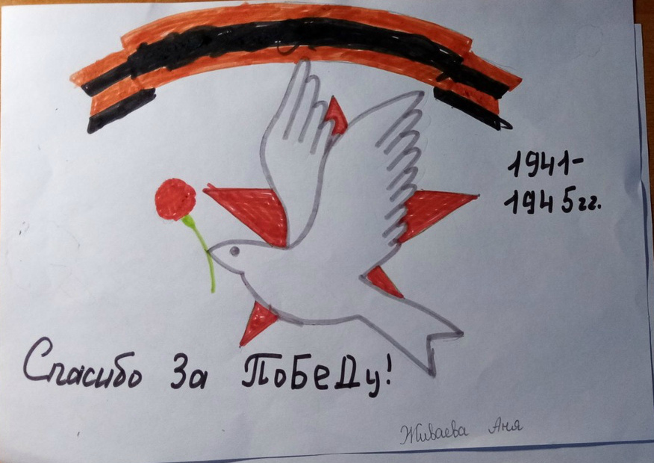
Работа семьи Живаевых

Slide 11
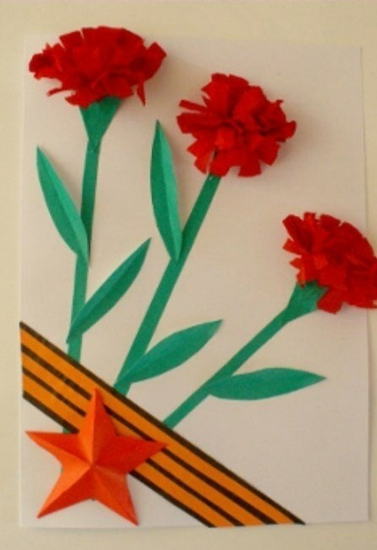
Работа семьи Харитоновых

Slide 12
Спасибо за внимание!!!

